Slide 1


ỦY BAN NHÂN DÂN QUẬN LONG BIÊN
TRƯỜNG TIỂU HỌC ĐÔ THỊ VIỆT HƯNG
BÀI GIẢNG ĐIỆN TỬ
KHỐI 3
MÔN: TOÁN

Slide 2


Toán

Slide 3
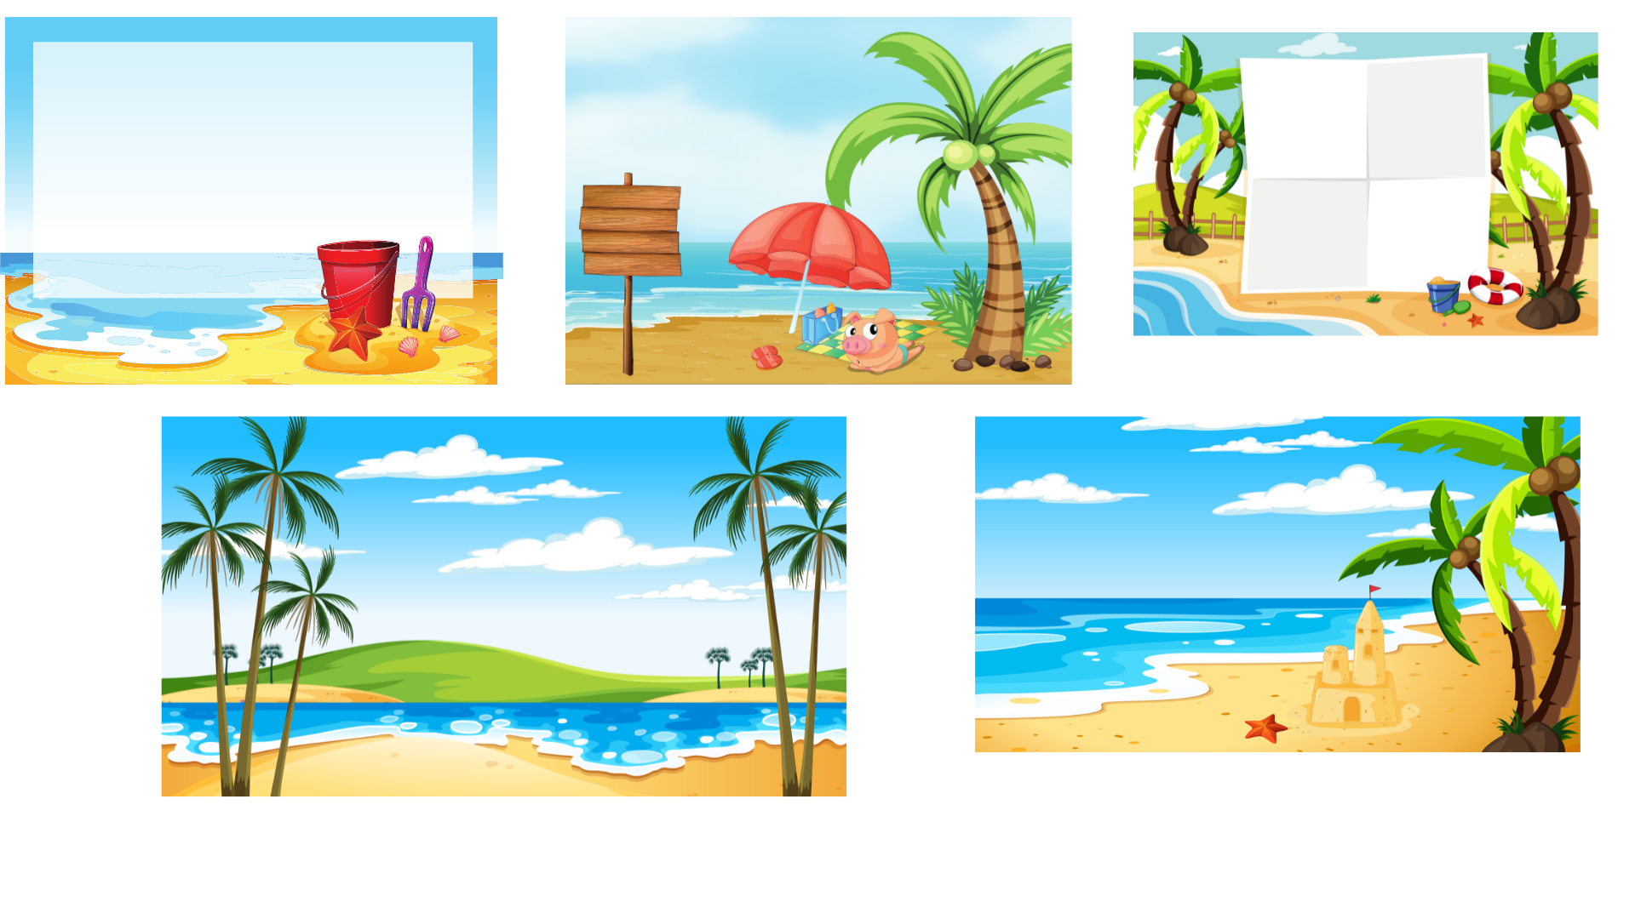


Cùng hát

Slide 4


Slide 5
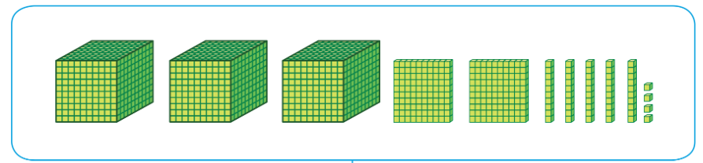

Ba nghìn hai trăm năm mươi tư
Nghìn | Trăm | Chục | Đơn vị
3
2
5
4

Slide 6


Slide 7

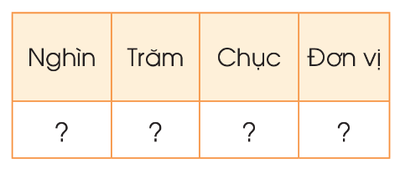
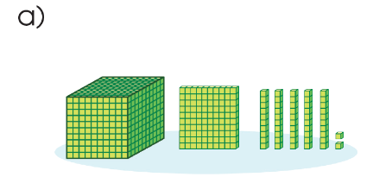
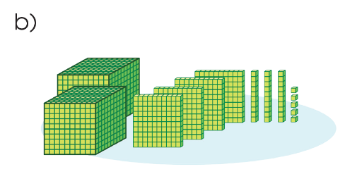
1
1
4
2
2
4
3
4

Slide 8

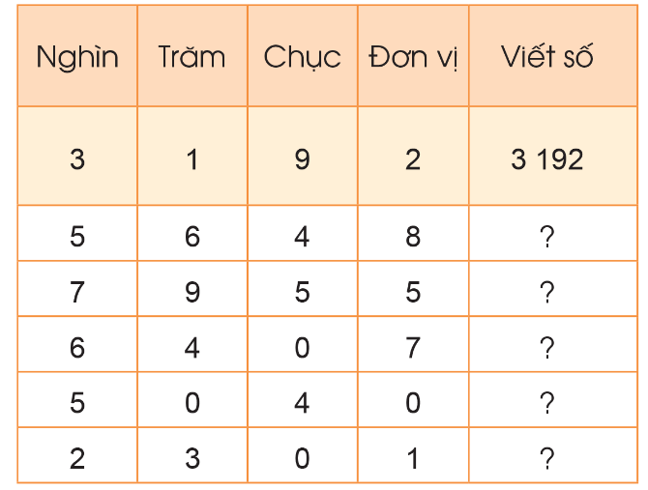
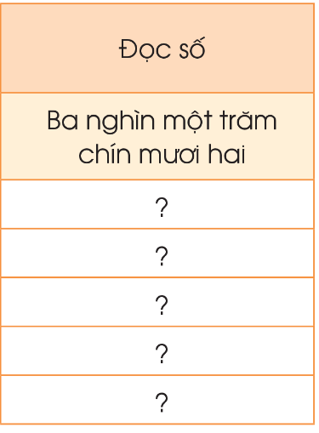
5 648
Năm nghìn sáu trăm bốn mươi tám
7 955
Bảy nghìn chín trăm năm mươi lăm
6 407
Sáu nghìn bốn trăm linh bảy
5 040
Năm nghìn không trăm bốn mươi
2 301
Hai nghìn ba trăm linh một

Slide 9


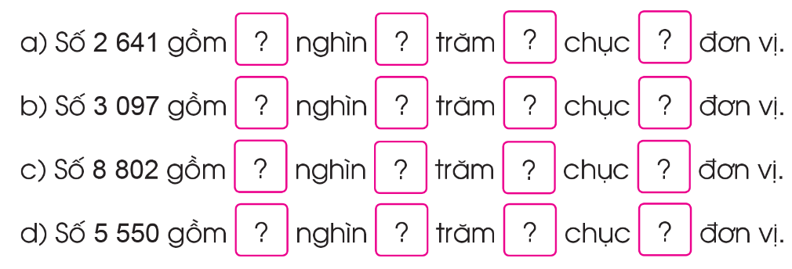
2
6
4
1
3
0
9
7
8
8
0
2
5
5
5
0

Slide 10
Dặn dò

Slide 11


